Slide 1

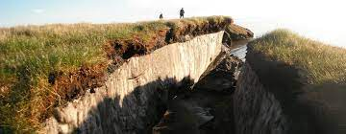
Глобальные оледенения и потепления в прошлом и будущем
Земли
Брушков А.В. кафедра геокриологии МГУ
https://news.un.org/ru/story/2022/02/1418052

Slide 2
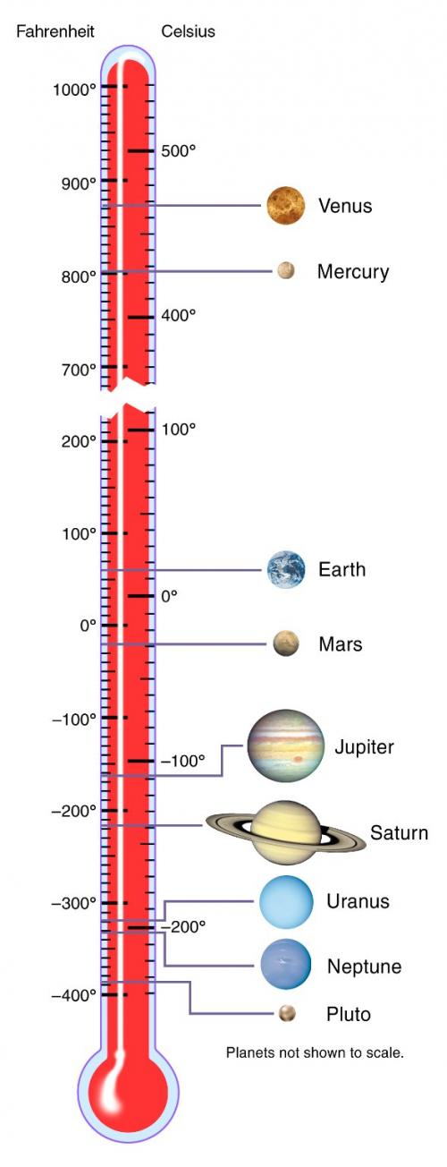

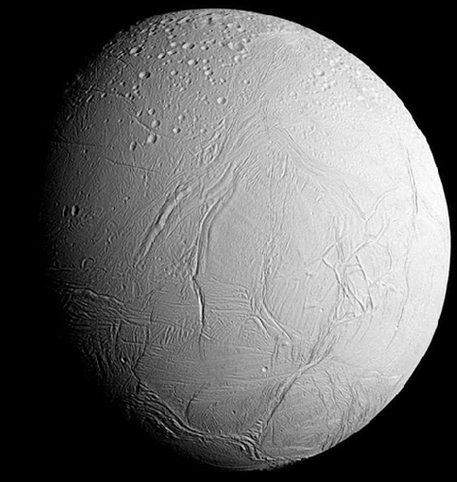
Геокриология – раздел планетарной криологии, или криологии планет
Праздник «большого взрыва» закончился
Температура реликтового фона Вселенной 2.7 Кельвина
Ледяная комета
Энцелад – ледяной спутник Юпитера

Slide 3
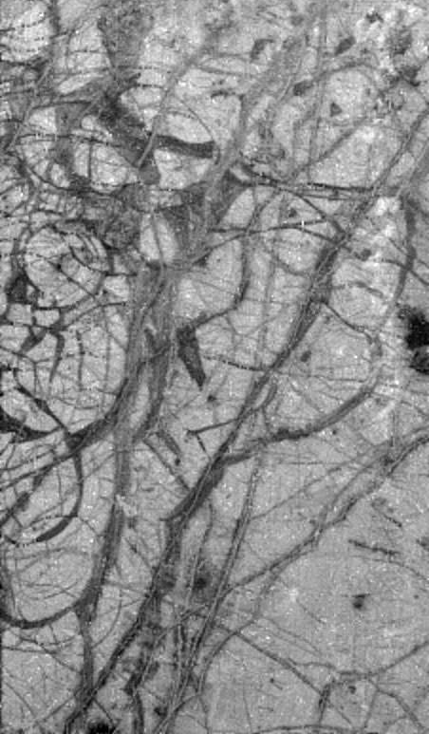
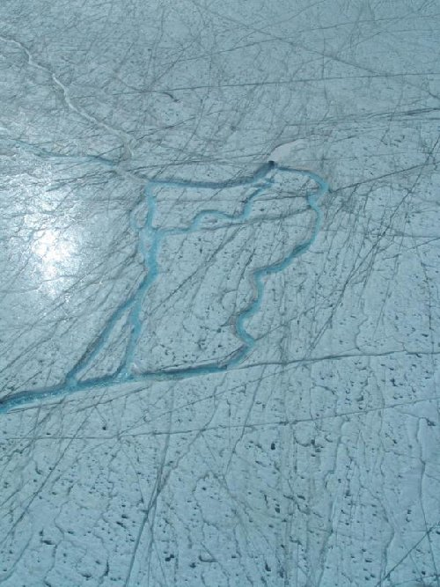
Трещины во льду на Европе, спутнике Юпитера
http://apod.nasa.gov/apod/ap960814.html
http://www.sciencedaily.com/releases/2011/01/110126131538.htm
Europa
Earth (Greenland)
Notes:
These cracks highly resemble ice flows on Earth. Astronomers have studied Europa and know that the surface is salty water ice. Since Jupiter is 5x as far from the Sun as the Earth is, it should be very, very, very cold ---- so water should be a solid. However, if Europa were a solid ice ball, it should have a surface with lots of craters!
Europa has a sub-surface ocean of liquid water! The ice plates flow on this ocean much like tectonic plates on the Earth: they collide, fold over or under each other, and get created anew from the liquid water beneath. Europa refreshes its surface and erases old craters. The mystery here is that Jupiter is too far from the Sun for water to be a liquid!

Slide 4
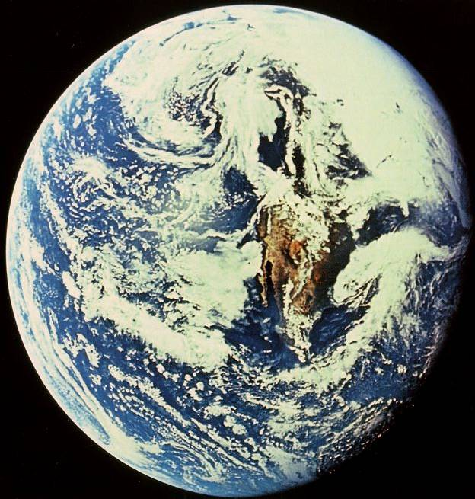
Тепловой баланс Земли
Длинноволновое излучение Земли
Коротковолновая солнечная радиация
Температура Земли определяется балансом между этими двумя составляющими

Slide 5
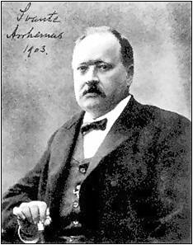
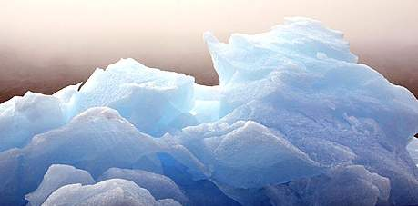
Парадокс Аррениуса
Svante August Arrhenius, 1896
?
«Температура Земли должна быть
около - 17 град С»
Notes:
He used the S-B and Wien law to find the temperature needed to balance the Sun’s energy with the outgoing IR.

Slide 6
Расчет температуры Земли
  Приходящая энергия (S – солнечная постоянная, α- альбедо, или доля отраженной Землей радиации) πr²S(1−α) = Излучаемая энергия 4πr²σT_{e}⁴
Решение для T_{e}
  (S/4)(1−α) = T_{e}⁴
  σ
  T_{e}= 256K (-17°C)
  Но средняя температура Земли около +15°C !
= 5.67 x 10⁻⁸ Вт/м² K⁴
= константа Стефана-Больцмана

Slide 7
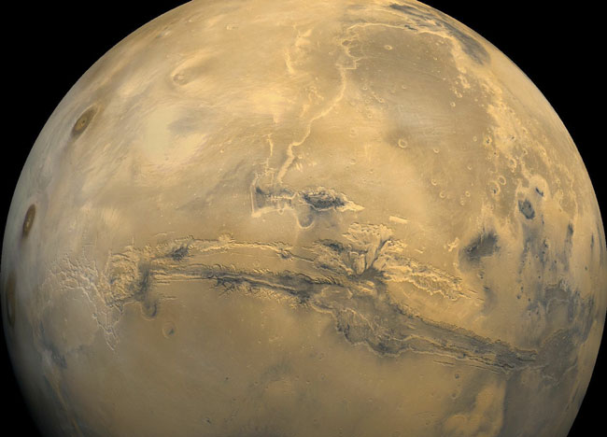
Марс:
Атмосфера:
Тонкая, углекислый газ
Средняя температура: –65ºC
Notes:
Photo NASA Viking mission. Atmosphere mostly CO2 , but only 0.01% of Earth’s pressure

Slide 8
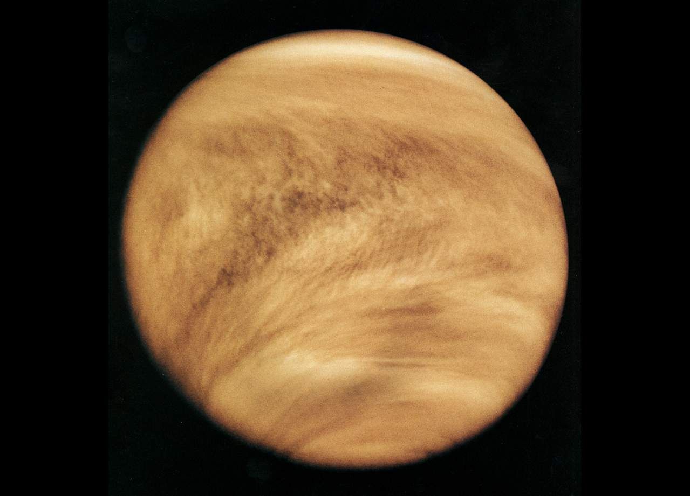
Венера
Атмосфера: углекислый газ (96 %) и азот (ок.4 %)
Средняя температура: +464ºC
Notes:
Photo NASA – National Geographic taken in UV light. Natural appearance is more blue.
92 times Earth’s pressure, hot enough to melt lead.

Slide 9
 | Средняя температура, °С | Эффективная температура, °С
Меркурий | 167 | +160
Венера | 465 | -42
Земля | 15 | -17
Луна | -20 | -3
Марс | -65 | -63
Уран | -195 | - 220
Нептун | -200 | -227
Плутон | -225 | -219

Slide 10
Источник | Мощность
Солнечная радиация | 175,000 TW
Свет звезд | 7,0 *10⁻⁰³ TW
Поток из недр, в том числе: | 32 TW
Ядерные реакции | 29 TW
Гравитационные процессы | 3 TW
Деятельность человека | 13 TW

Slide 11
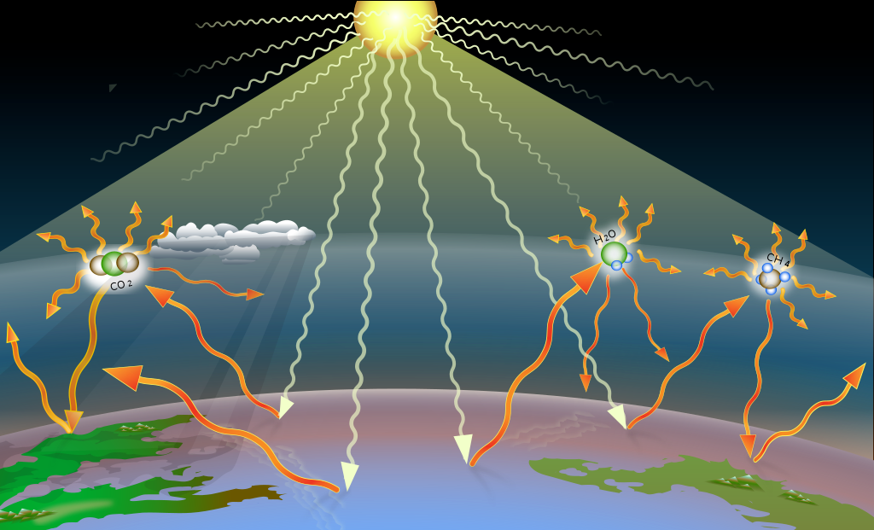
Парниковый эффект

Slide 12
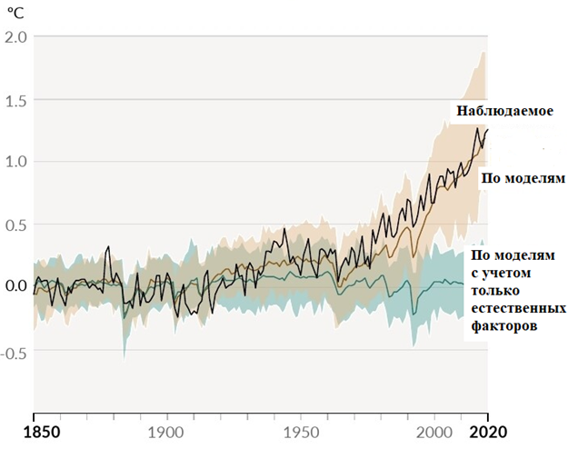
Увеличение температуры примерно совпадает с результатами моделирования
Notes:
These slides are part of the IPCC AR4 Synthesis Report which can be downloaded from http://www.ipcc.ch/
People who say models are ‘only models’ need to look at this sort of information! Also note that economic models are not like scientific ones – their problem is that the assumptions that go in are only guesses about what humans will do. What goes in to climate models are the laws of physics.

Slide 13
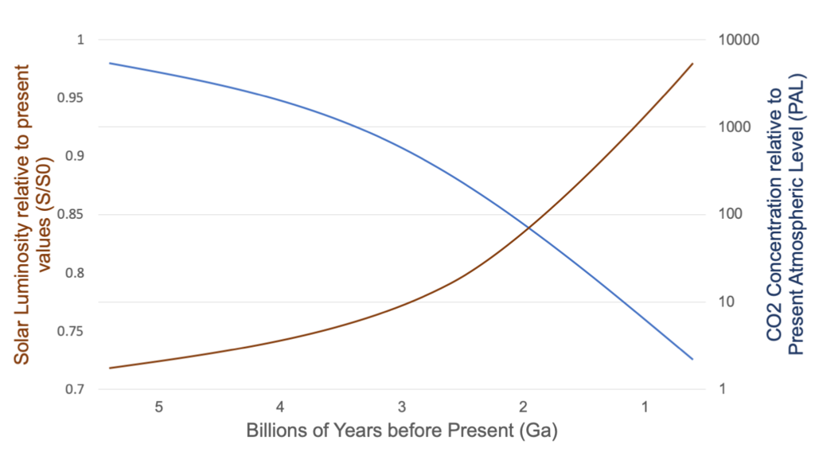
Палеотемпературы: парадокс «молодого солнца»
By Gretashum - Own work, CC BY-SA 4.0, https://commons.wikimedia.org/w/index.php?curid=79674471

Slide 14
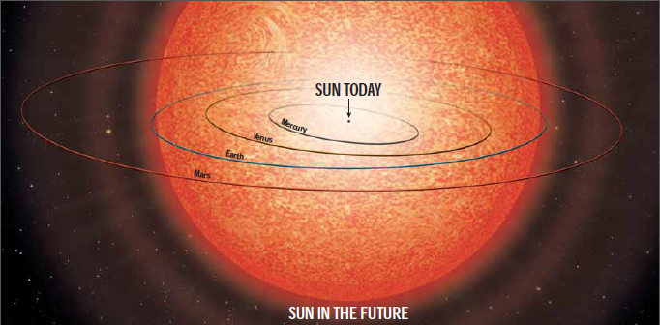
Температура через 7 млрд лет: превращение Солнца -звезды «среднего возраста» в «красный гигант»
Земля
https://aasnova.org/2020/11/25/the-eventual-fate-of-our-solar-system/
The Great Inequality and the Dynamical Disintegration of the Outer Solar System,” Jon K. Zink et al 2020 AJ 160 232. doi:10.3847/1538-3881/abb8de
https://futurism.com/death-from-the-skies-how-our-solar-system-will-die

Slide 15
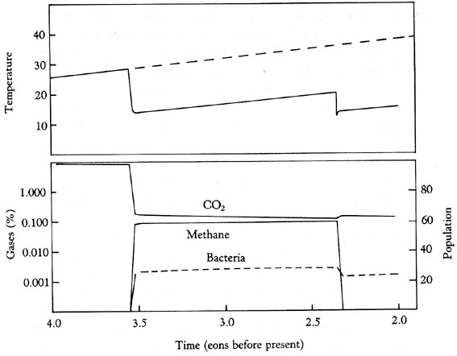
Палеотемпературы докембрия: первые оледенения
Indiana University, https://g105lab.sitehost.iu.edu/1425chap11.htm

Slide 16
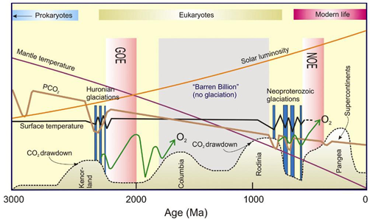
Палеотемпературы: докембрий
Indiana University

Slide 17
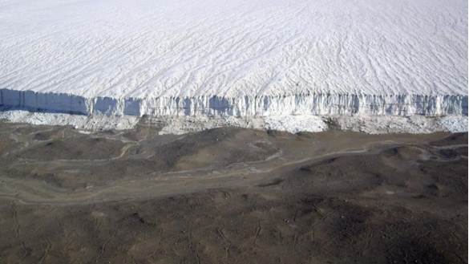
Покровные оледенения прошлого

Slide 18
Увеличение температуры примерно совпадает с результатами моделирования
Notes:
These slides are part of the IPCC AR4 Synthesis Report which can be downloaded from http://www.ipcc.ch/
People who say models are ‘only models’ need to look at this sort of information! Also note that economic models are not like scientific ones – their problem is that the assumptions that go in are only guesses about what humans will do. What goes in to climate models are the laws of physics.

Slide 19
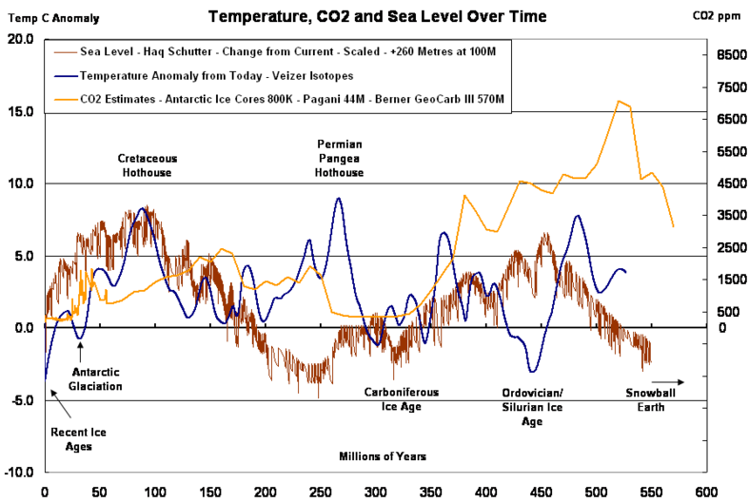
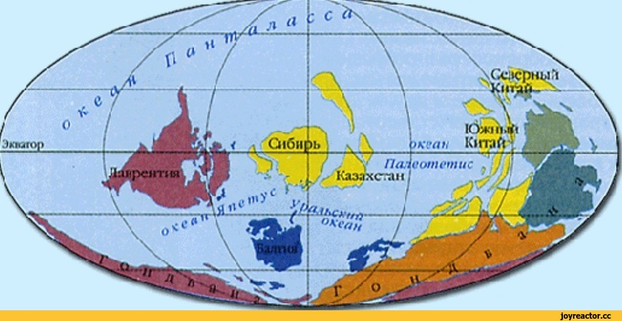
Палеотемпературы, углекислый газ, уровень океана
Траппы
Удар метеорита
Чиксулуб
Извержения юры
Пангея
извержения
Гондвана на южном полюсе
http://evolution.powernet.ru/history/Life_03/

Slide 20
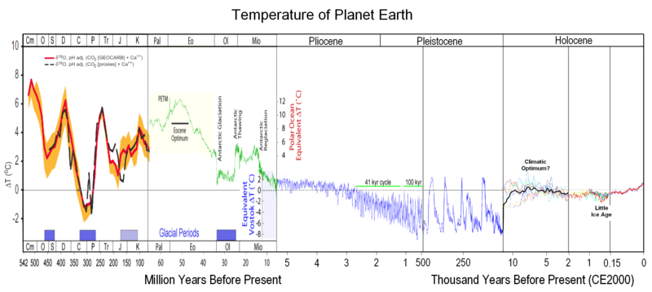
Палеотемпературы последних 600 млн лет
Sigman, D.M.; E.A. Boyle (October 2000). "Glacial/interglacial variations in atmospheric carbon dioxide" Nature 407 (6806): 859–869.

Slide 21
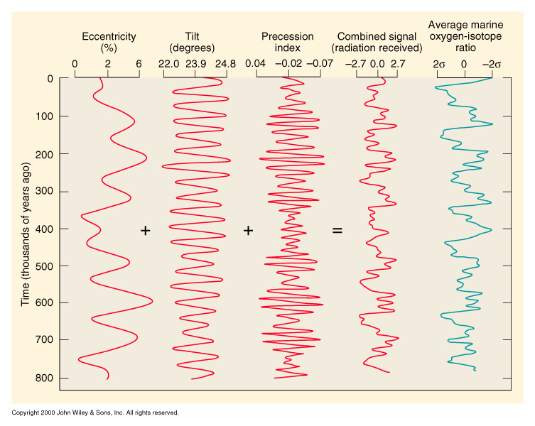
Циклы Миланковича

Slide 22
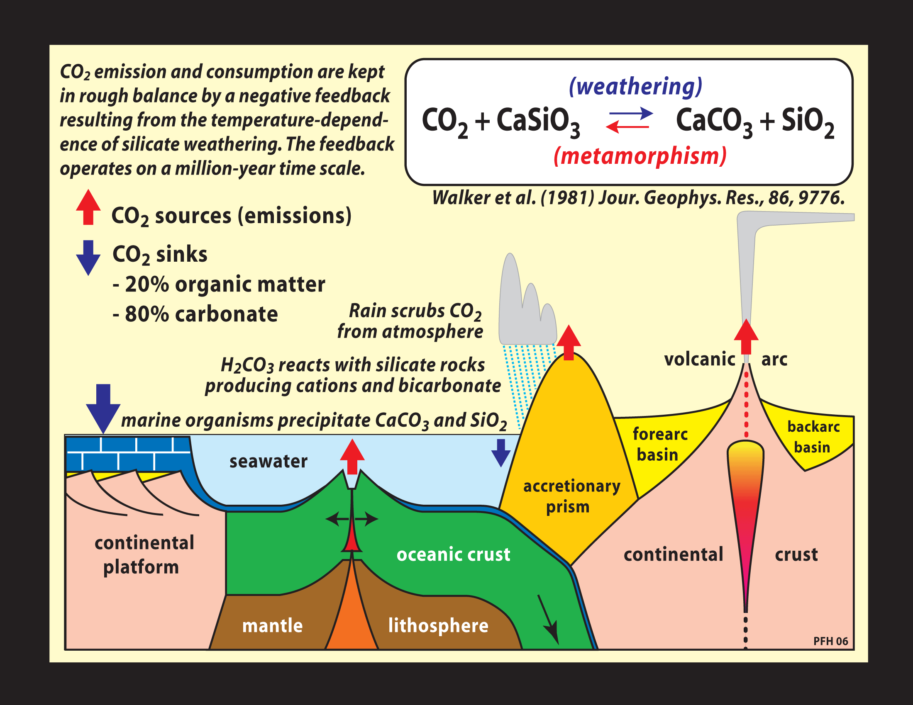
Выделение и поглощение углекислого газа

Slide 23
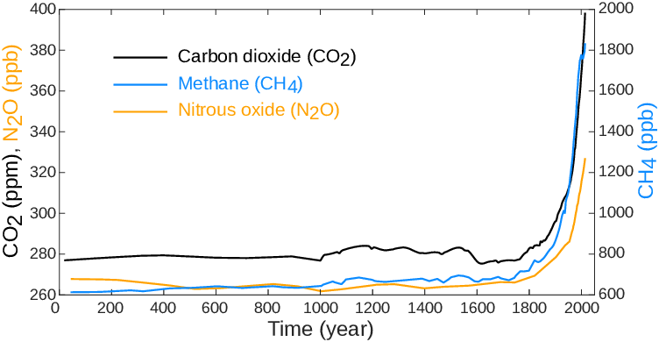
Рост концентрации парниковых газов
Pillot, Benjamin & Muselli, Marc & Poggi, Philippe & Dias, Joao. (2019). Historical trends in global energy policy and renewable power system issues in Sub-Saharan Africa: The case of solar PV. Energy Policy. 127. 113-124. 10.1016/j.enpol.2018.11.049.

Slide 24
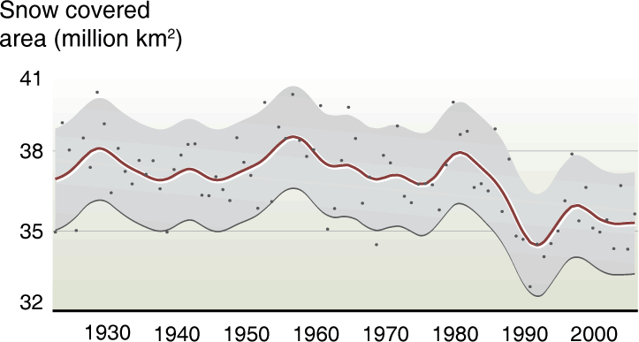
Снег:
В Северном полушарии снежный покров уменьшается, особенно весной и летом, в среднем на 1.3% в 10 лет.
Площадь весеннего снежного покрова в Северном полушарии
Notes:
24
The overall decrease of 1.3% per decade is averaged over all the months of the year. November and December are the only months that do not show this decrease.
The figure (from the IPCC 4th Assessment Report) shows the change in spring snow covered area in North America since the early 20th century. The spring decline is 7.5% ±3.5% since 1922. Page 42.

Slide 25
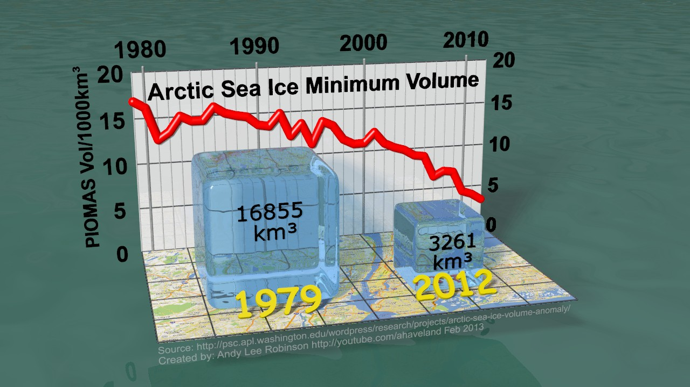
Морской лед в Арктике:
Notes:
25

Slide 26
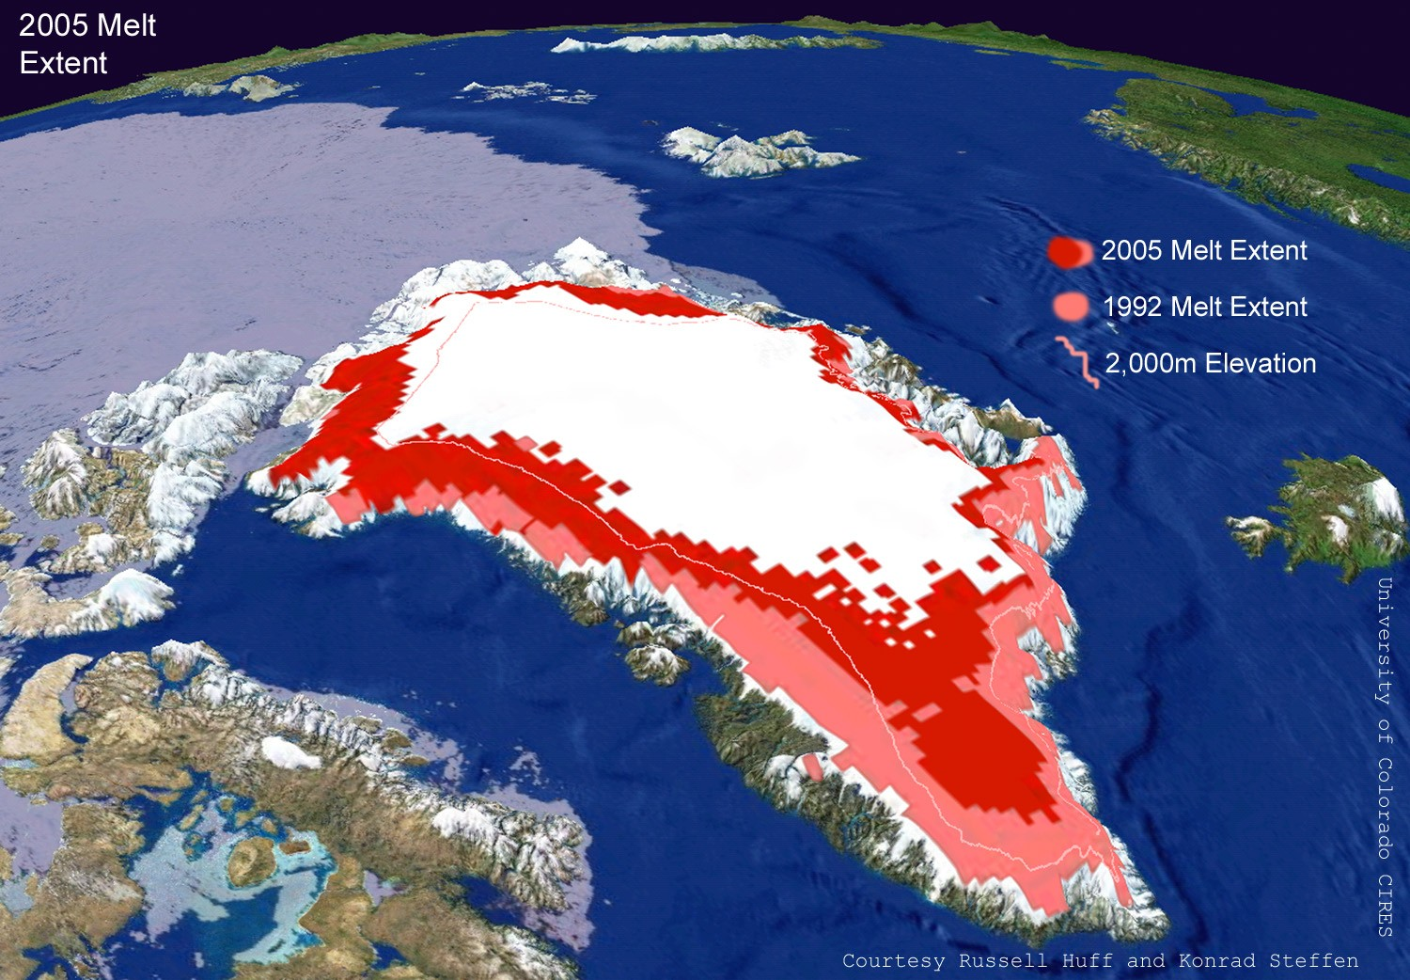
Human induced changes
Is the climate changing?
The Greenland summer ice melt is getting larger at a worrying rate.
Notes:
26
From GEO 4 report. The problem with melting ice on Greenland is that it adds water to the ocean (unlike the arctic sea-ice melting). If all Greenland’s ice melted it would increase sea levels by about 7 m (I need to confirm this figure! Does anyone know for sure?)

Slide 27
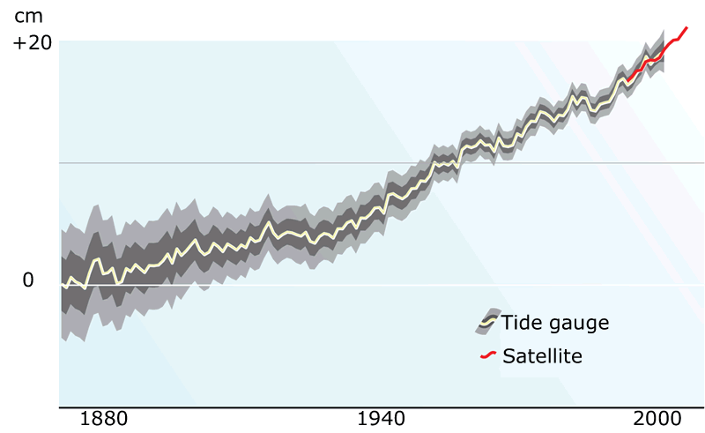
Подъем уровня моря:
уровень моря повышается на 3.1 мм в год,в два раза выше темпа 20 века.
Notes:
27
The recent rate of sea level rise is higher than projected by the IPCC 3rd Assessment Report (2001).

Slide 28
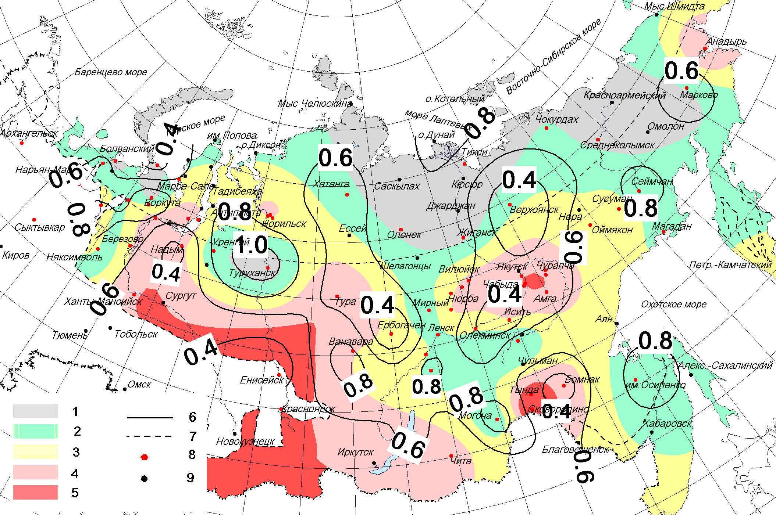
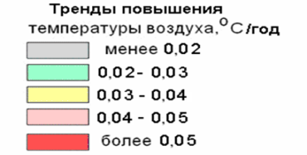
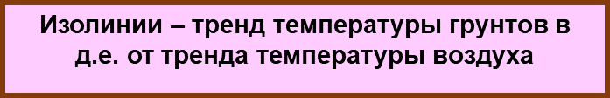
Повышение температур воздуха и горных пород
Павлов А.В., Малкова Г.В.
Данные А.В.Павлова и Г.В.Малковой
Notes:
В частности, фактические тренды изменения температур грунтов – показаны изолиниями, составляют часть от изменений температур воздуха. Грунты более инертны, но они заметно теплее. И, что самое важное, потепление грунтов уже происходит.

Slide 29
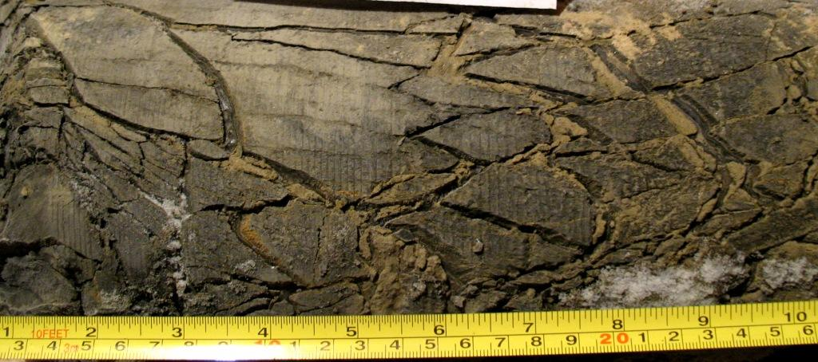
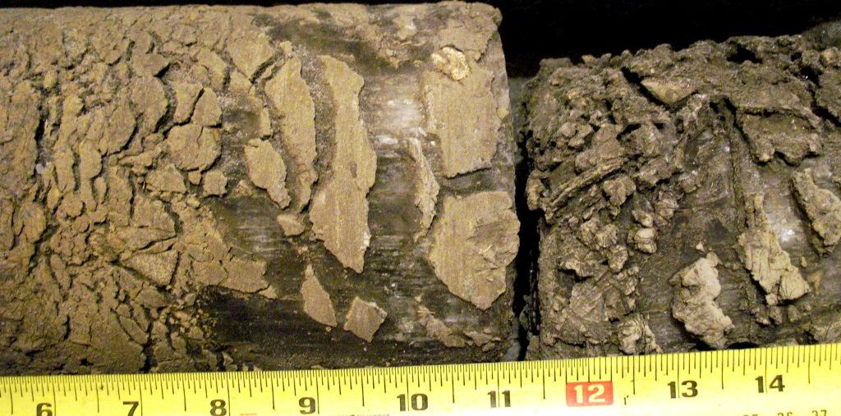
Мерзлые горные породы

Slide 30
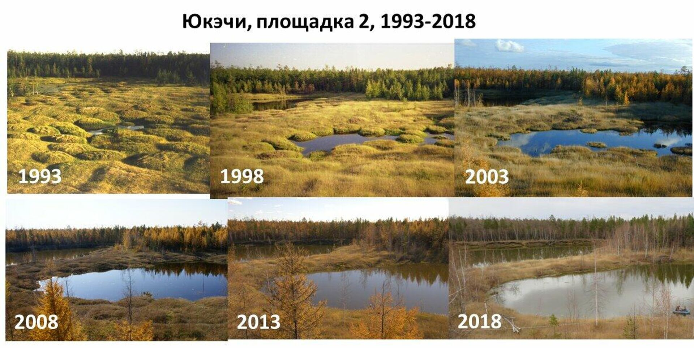
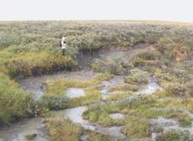
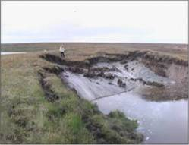
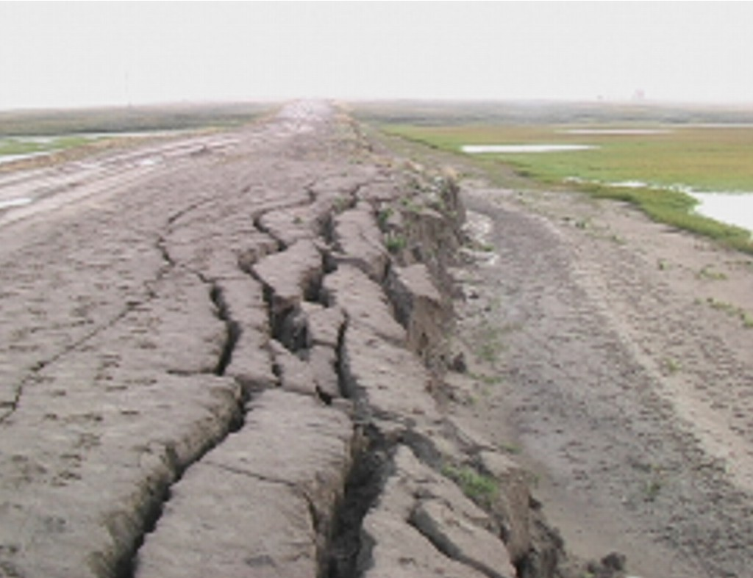
Активизация оттаивания (термокарста) и термоэрозии (фото А.Н.Федорова)
6
Notes:
А также активизация природных криогенных процессов

Slide 31
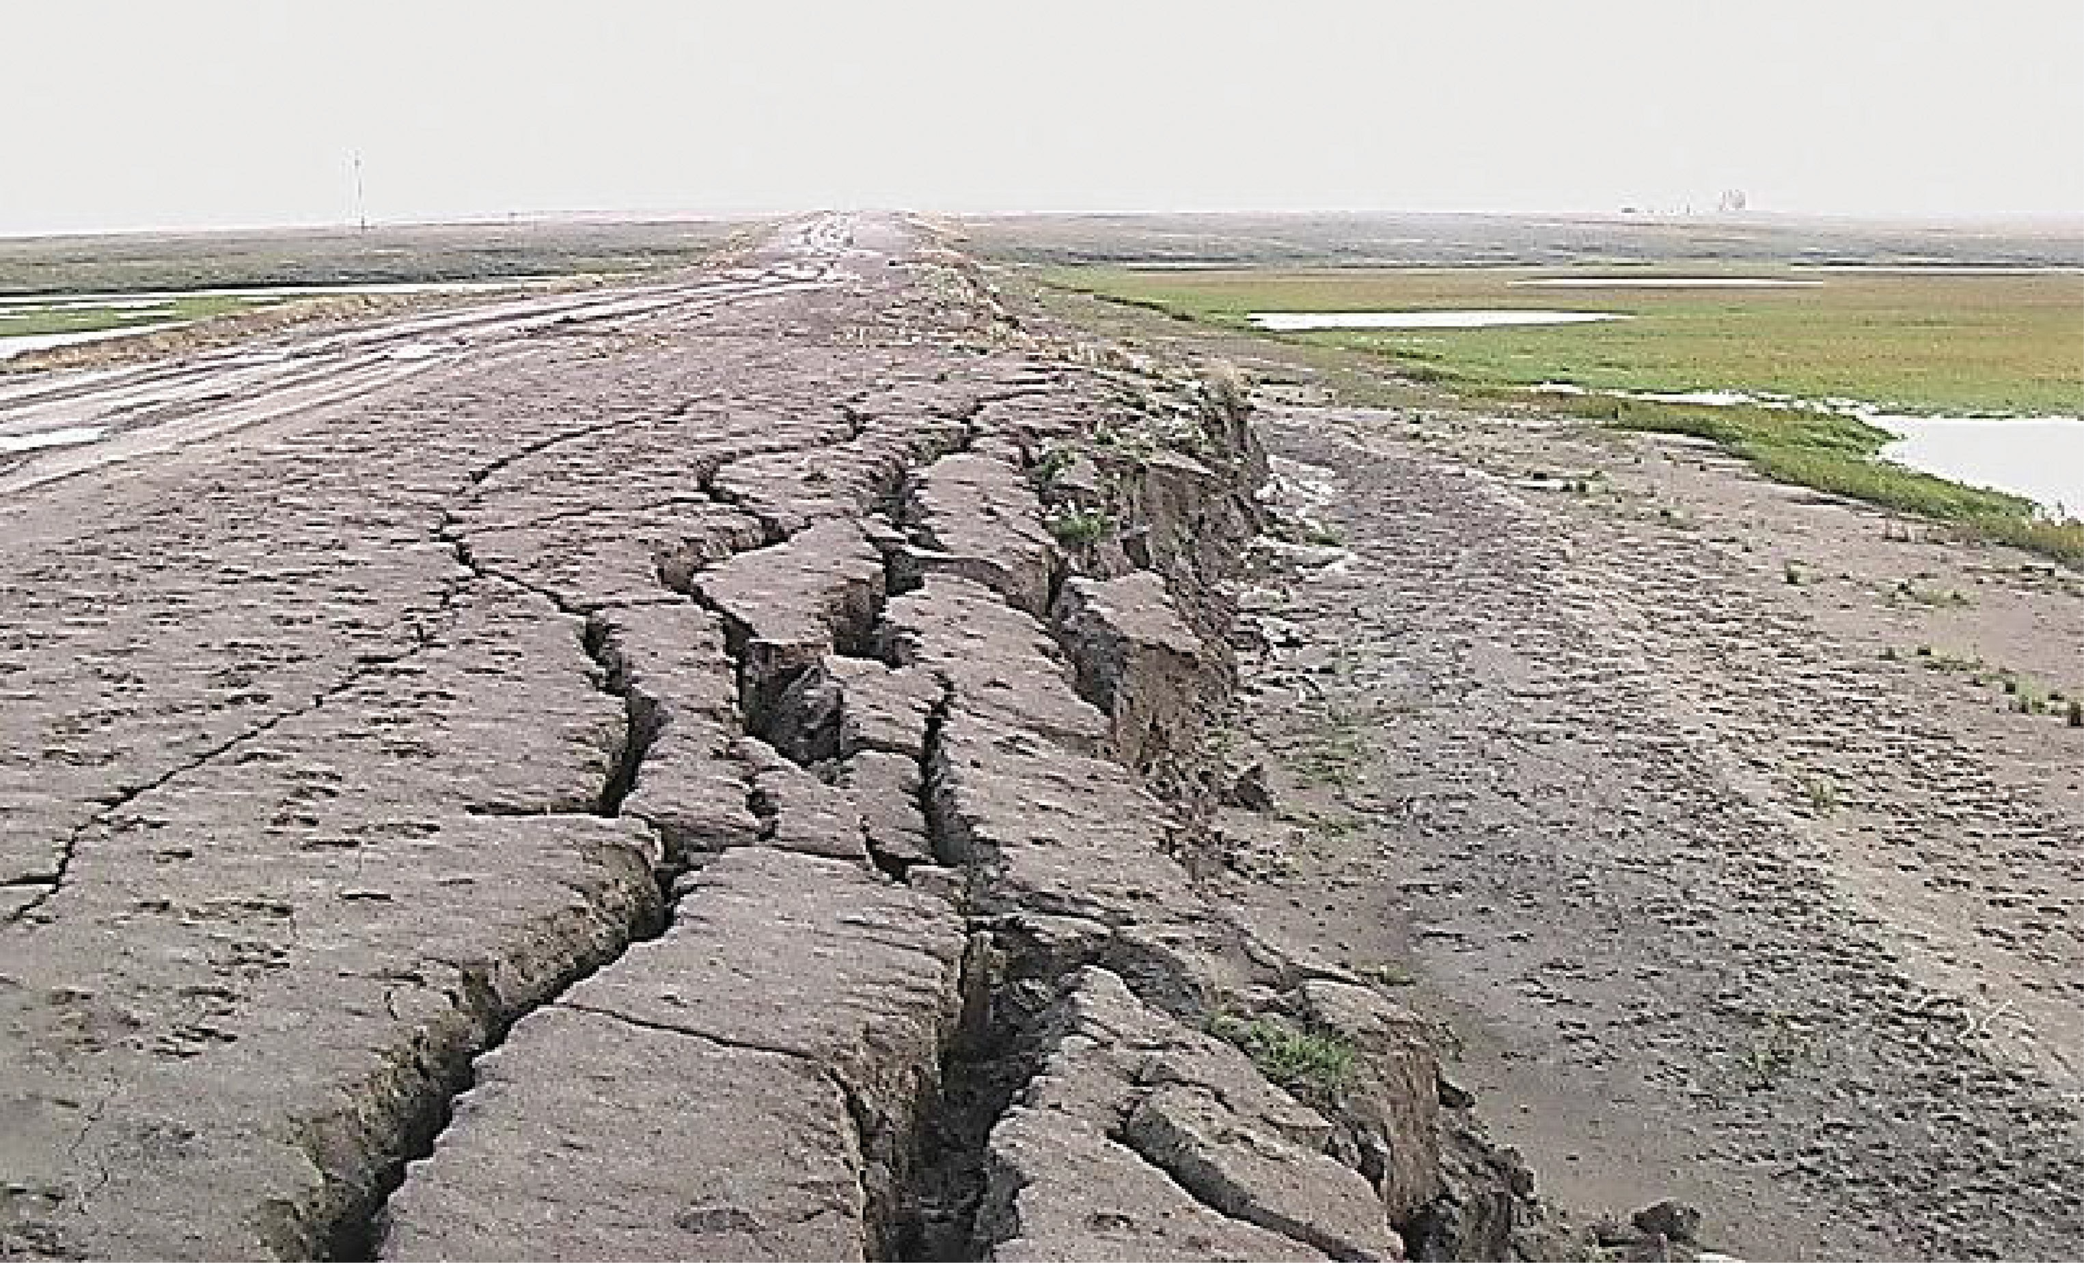
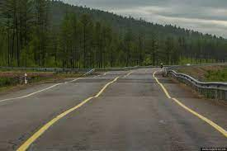
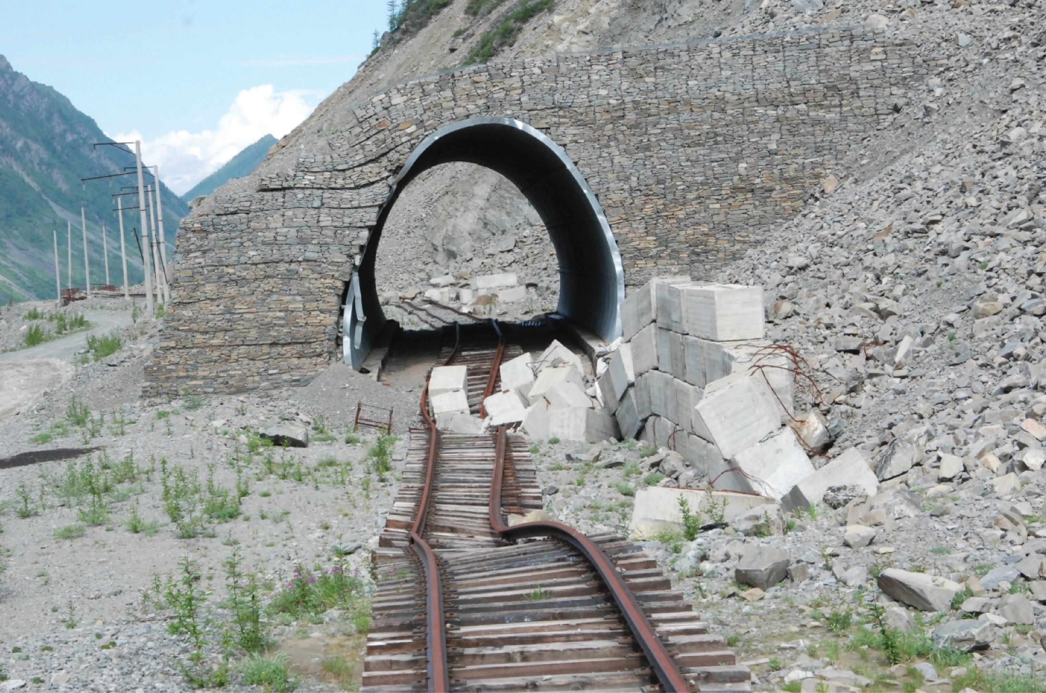
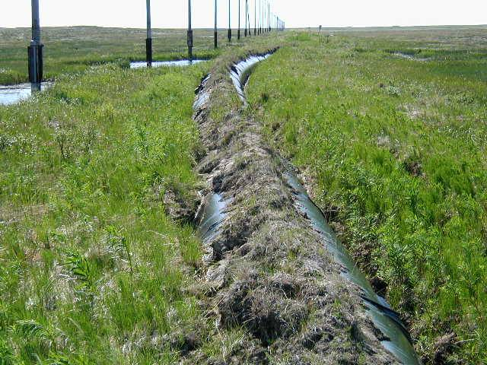
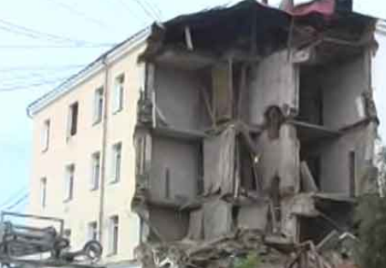
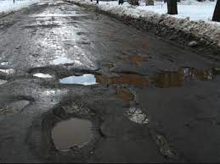
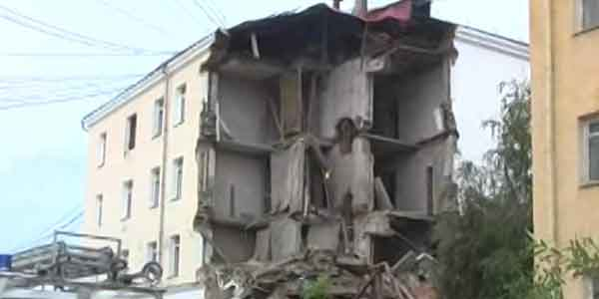
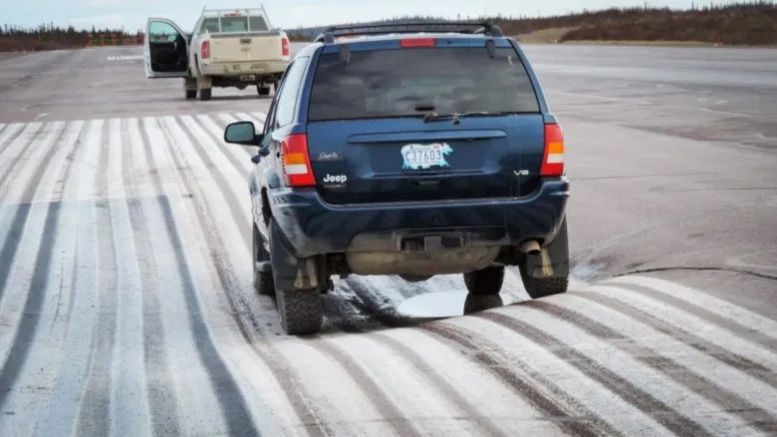
Деформации железных и автомобильных дорог, аэродромов и других сооружений
Протяженность участков с осадками насыпей на железных дорогах составляет свыше 800 км (Дыдышко, 2017)
5
Notes:
Деформации наблюдается на значительной части линейных сооружений, таких как железные дороги. Протяженность участков с осадками насыпей, обусловленными протаиванием мерзлоты, на железных дорогах составляет свыше 800 км.

Slide 32
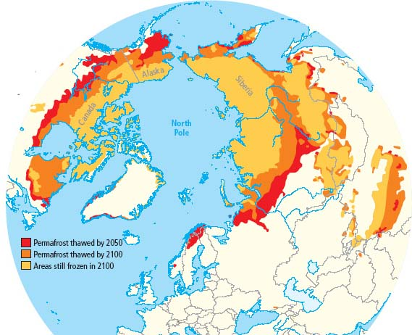
Возможное оттаивание вечной мерзлоты
Vladimir Romanovsky, 2009, https://ccin.ca/ccw/permafrost/future

Slide 33
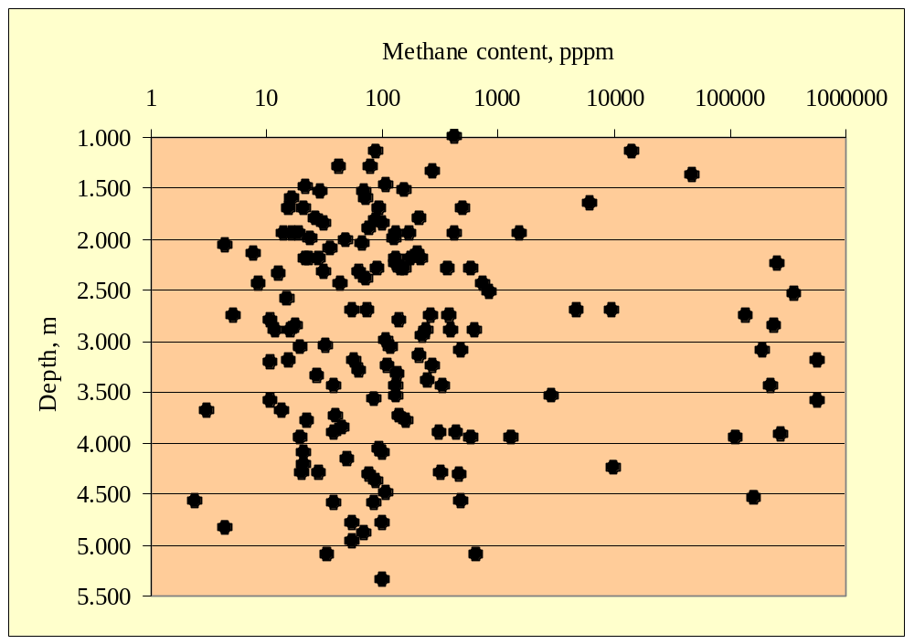
Сколько метана в вечной мерзлоте?
Исследования биогенных газов: содержание метана с глубиной в мерзлых отложениях Якутии

Slide 34
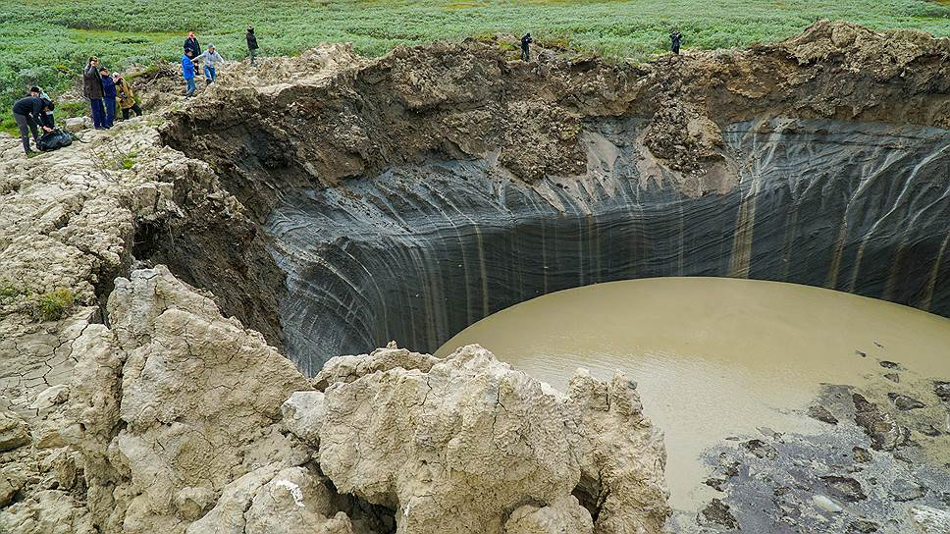
Ямальский кратер
Фото: Alexander Lutsenko / Alamy/ DIOMEDIA

Slide 35
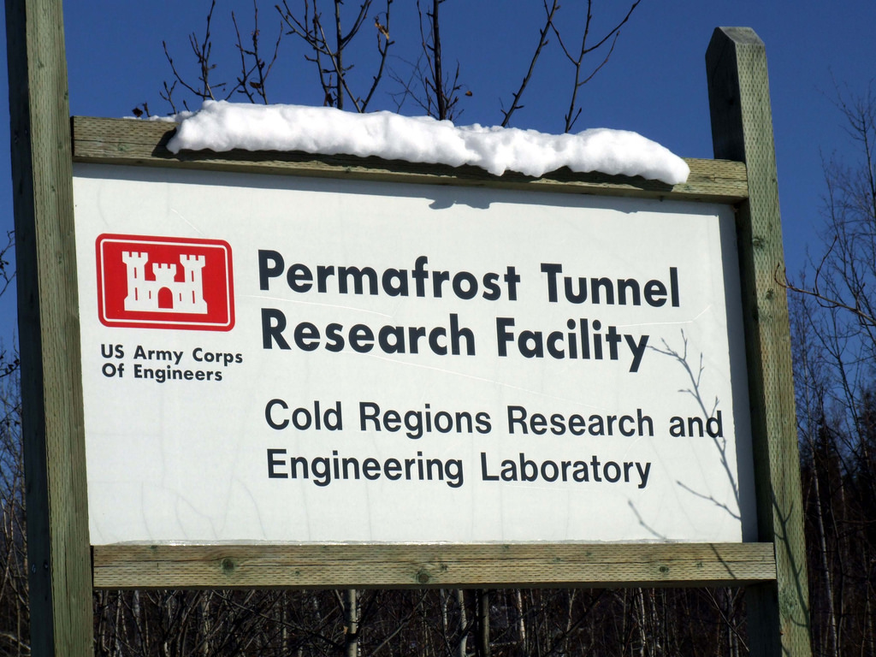
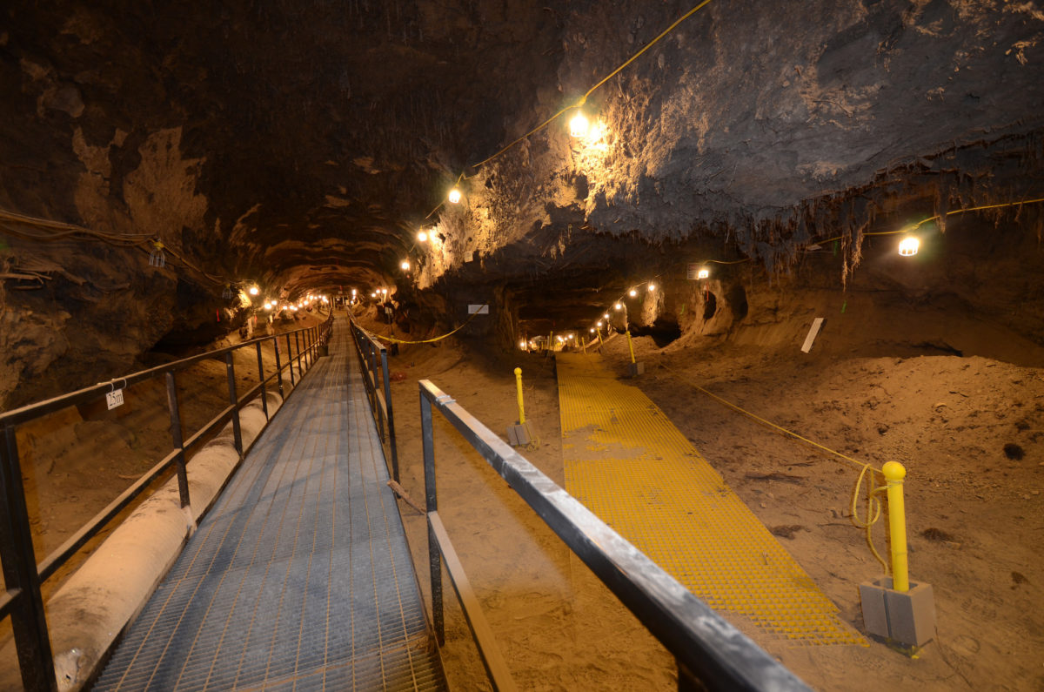
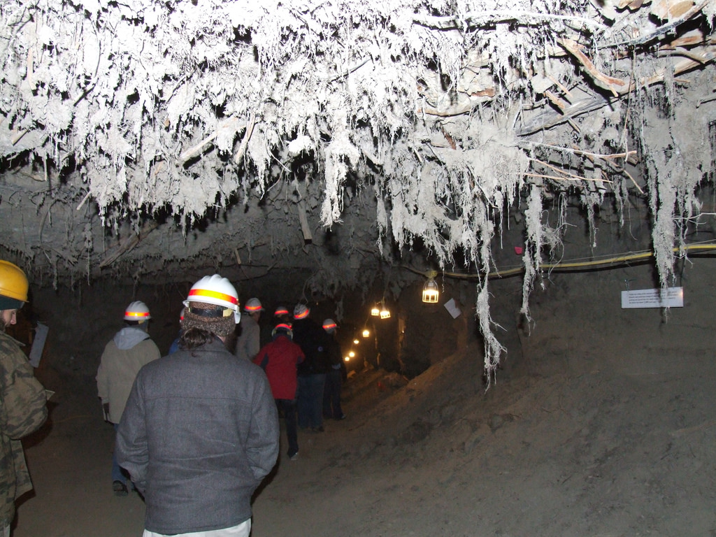
Живое вещество в криолитозоне

Slide 36


Некоторые из найденных микроорганизмов, по-видимому, имеют огромный возраст – миллионы лет
Isolated strain of Bacillus sp.;
right – Gram staining; left – growth in Petri dish
36

Slide 37

Загадка – как они смогли выжить?
Одно из типичных повреждений ДНК:
деаминация цитозина в результате гидролиза

Slide 38

Вирусы в вечной мерзлоте (во льду) возрастом 25 тыс. лет

Slide 39




Лес и вечная мерзлота
Фото: Оксаны Масягиной (Институт леса им. В.Н. Сукачева ФИЦ КНЦ СО РАН)

Slide 40

Спасибо за внимание!
https://www.google.ca/url?sa=i&url=https%3A%2F%2Fnangs.org%2Fnews%2Fecology%2Fvechnaya-merzlota-v-arktike-obilyno-vydelyaet-metan&psig=AOvVaw3HL0x7NkBoRYw1gIVITm2m&ust=1665166033137000&source=images&cd=vfe&ved=0CAoQjhxqFwoTCPiPp4KZzPoCFQAAAAAdAAAAABAN

